Slide 1

CASO DE USO SOFTEXPERT
ISMAEL TOLEDO DE MEDEIROS
LUIZA PIRES RIBEIRO MARTINS
SOFT002 - DARU TREINAMENTOS

Slide 2
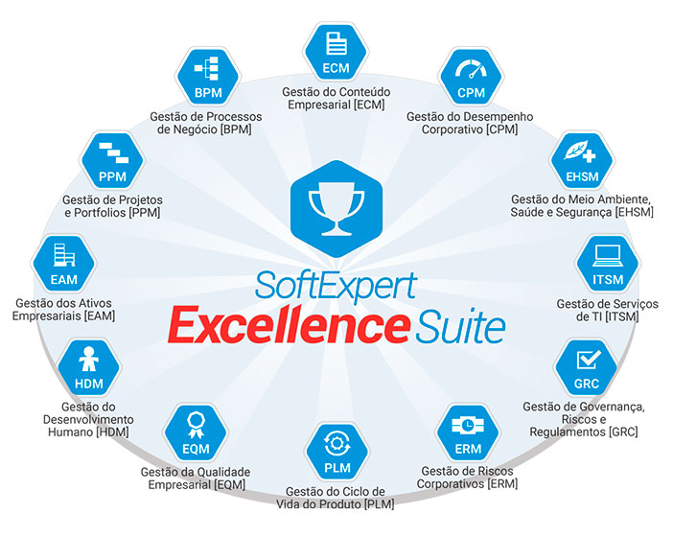
Agenda
Metodologia ágil: SCRUM
A equipe PPM: papéis
Reuniões
Ferramentas utilizadas
Fluxo de atividades

Slide 3
A equipe
8 pessoas
1 Product Owner, que também atua como Scrum Master
6 Desenvolvedores
1 QA (Quality Assurance)

Slide 4
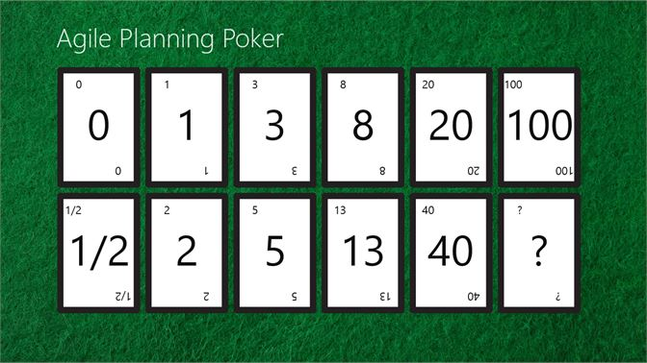
Reuniões
A Reunião Diária, também conhecida como Daily.
Horário: sempre no mesmo horário.
Duração: 10 a 15 minutos.
Conteúdo: o que foi feito no dia anterior, dificuldades e o que será feito no dia de hoje.
A cada 15 dias tem a Sprint Planning
Duração: 40 minutos a 1 hora.
Conteúdo: Divisão de tarefas e pontuação delas.

Slide 5
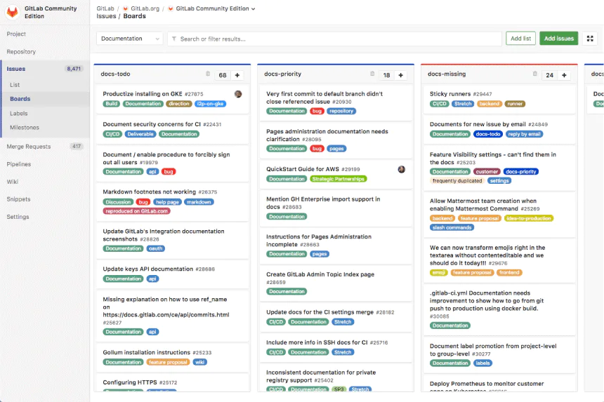
Ferramentas utilizadas
Teams: Cada equipe tem seu próprio grupo para reuniões e comunicação entre a equipe Colaboradores do Desenvolvimento tem um grupo próprio
Planning Poker: pontuação das tarefas
Jira: Backlog do produto, gerenciamento das tarefas
GitLab: Controle da Versão

Slide 6
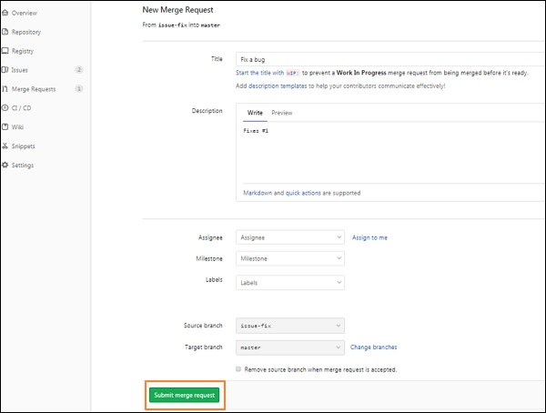
Exemplo de Merge Request (MR)

Slide 7
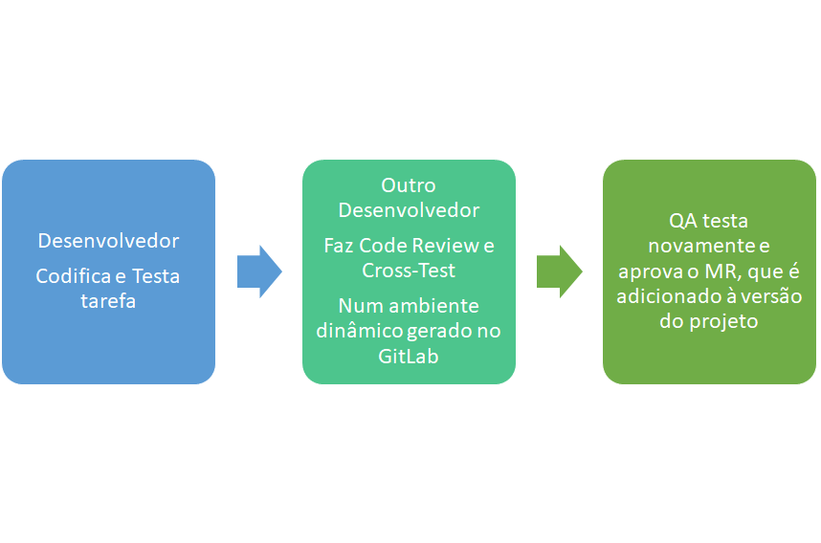
Fluxo de atividades: JIRA
https://engsoftudesc.atlassian.net/jira/software/projects/PROJ/boards/1

Slide 8
CASO DE USO SOFTEXPERT
ISMAEL TOLEDO DE MEDEIROS
LUIZA PIRES RIBEIRO MARTINS
SOFT002 - DARU TREINAMENTOS

